Slide 1
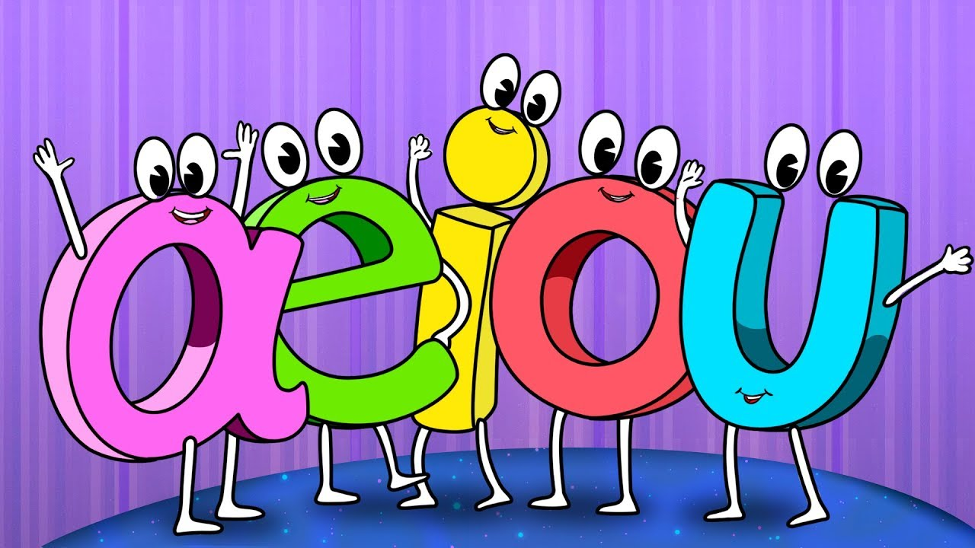
las vocales

Slide 2
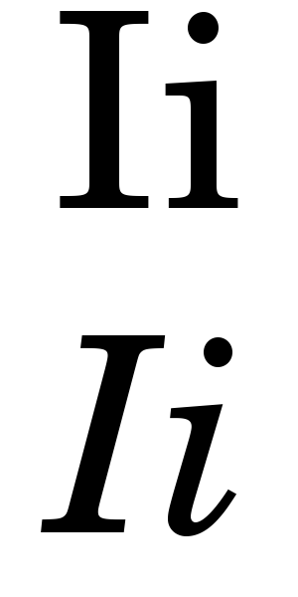

Slide 3
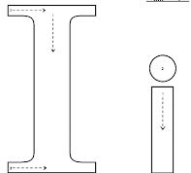

Slide 4
CONCIENCIA
FONOLÓGICA

Slide 5
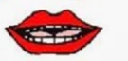

Slide 6
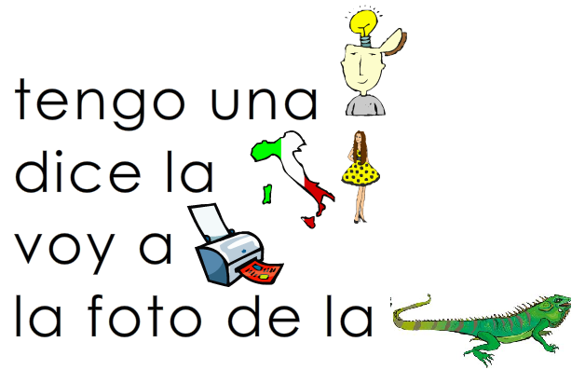
Rima con la vocal

Slide 7


Slide 8


Slide 9


Slide 10


Slide 11


Slide 12


